Slide 1
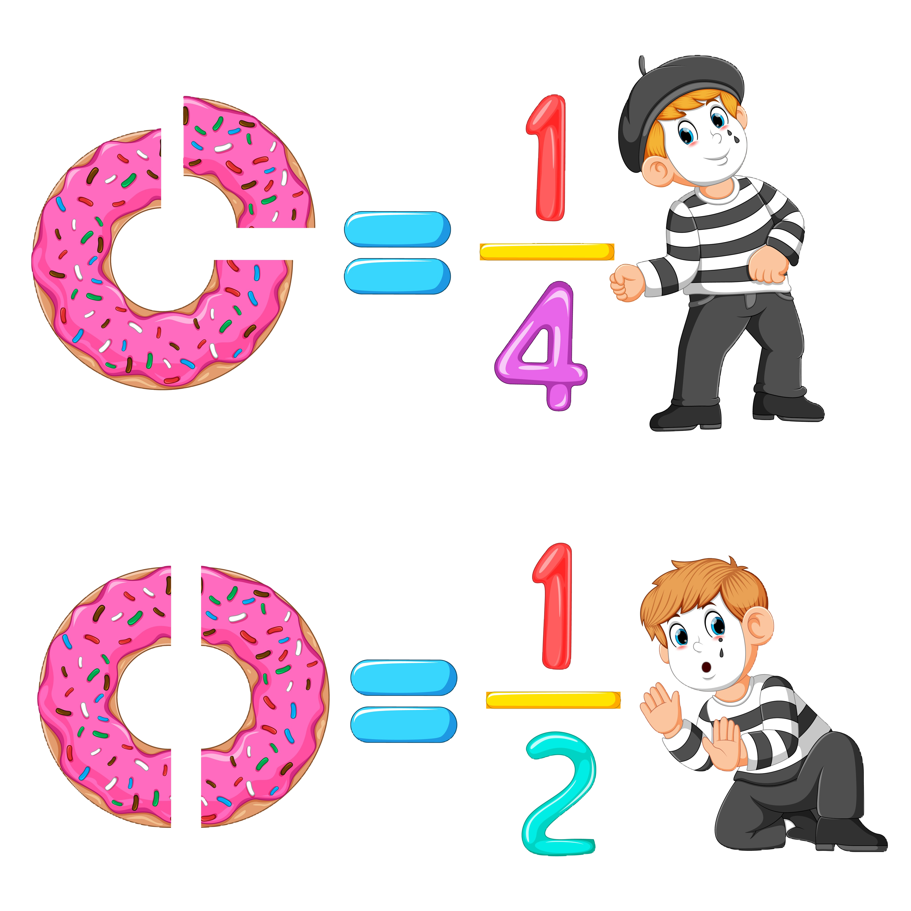
الفصل الأول : القيمة المنزلية
١-١ القيمة المنزلية ضمن البلايين
الفصل
القيمة المنزلية
١
صفحة ١٣

Slide 2
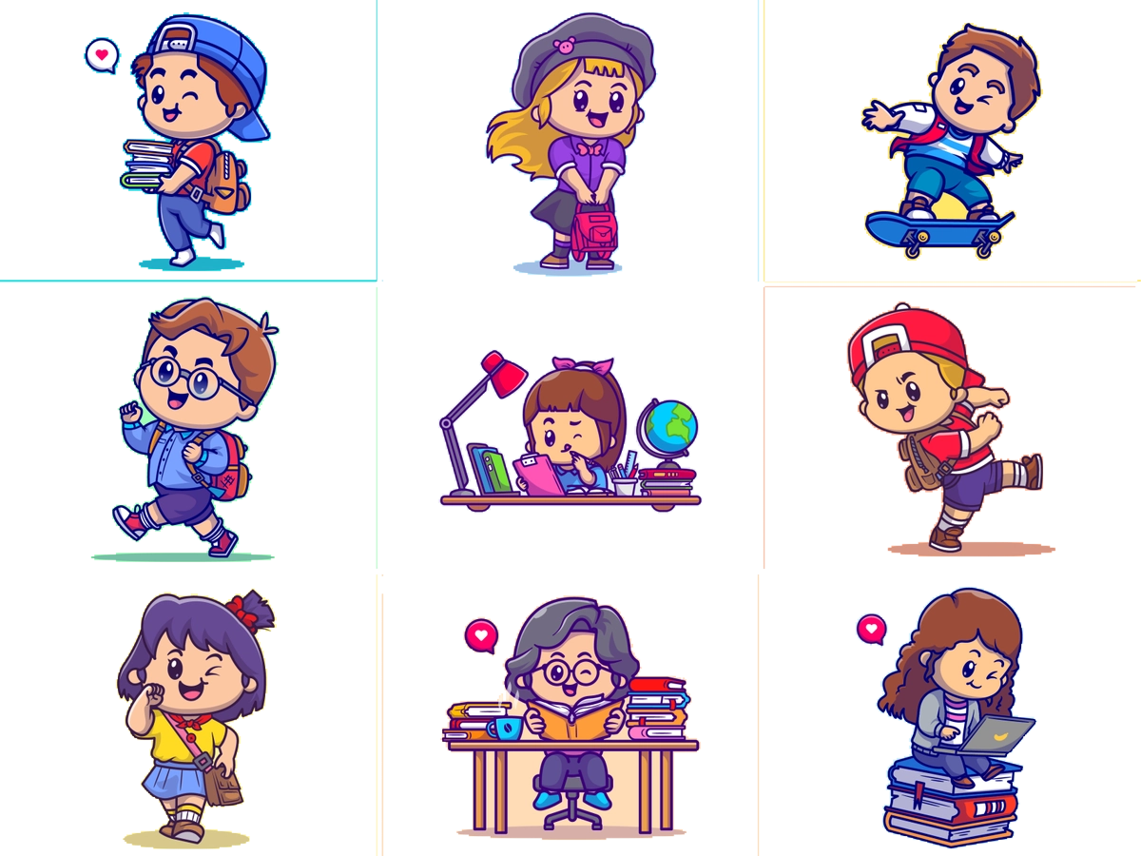

جدول التعلم
ماذا تعلمت
ماذا أريد أن أعرف
ماذا أعرف
التركيز | فكرة الدرس | مفردات | التدريس | استعد | أمثلة | التدريب | تأكد | مهارات عليا | التقويم | تقويم ختامي | الواجب

Slide 3


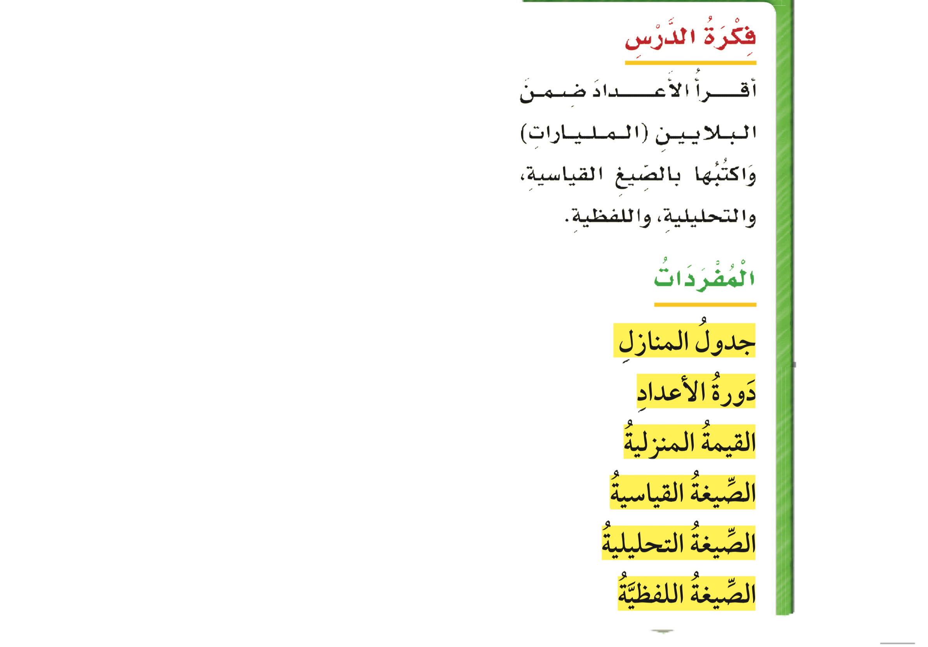







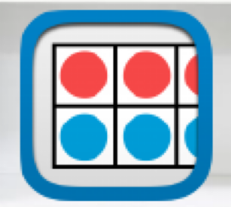




أدوات
نشاط
التركيز | فكرة الدرس | مفهوم | التدريس | استعد | أمثلة | التدريب | تأكد | مهارات عليا | التقويم | تقويم ختامي | الواجب

Slide 4

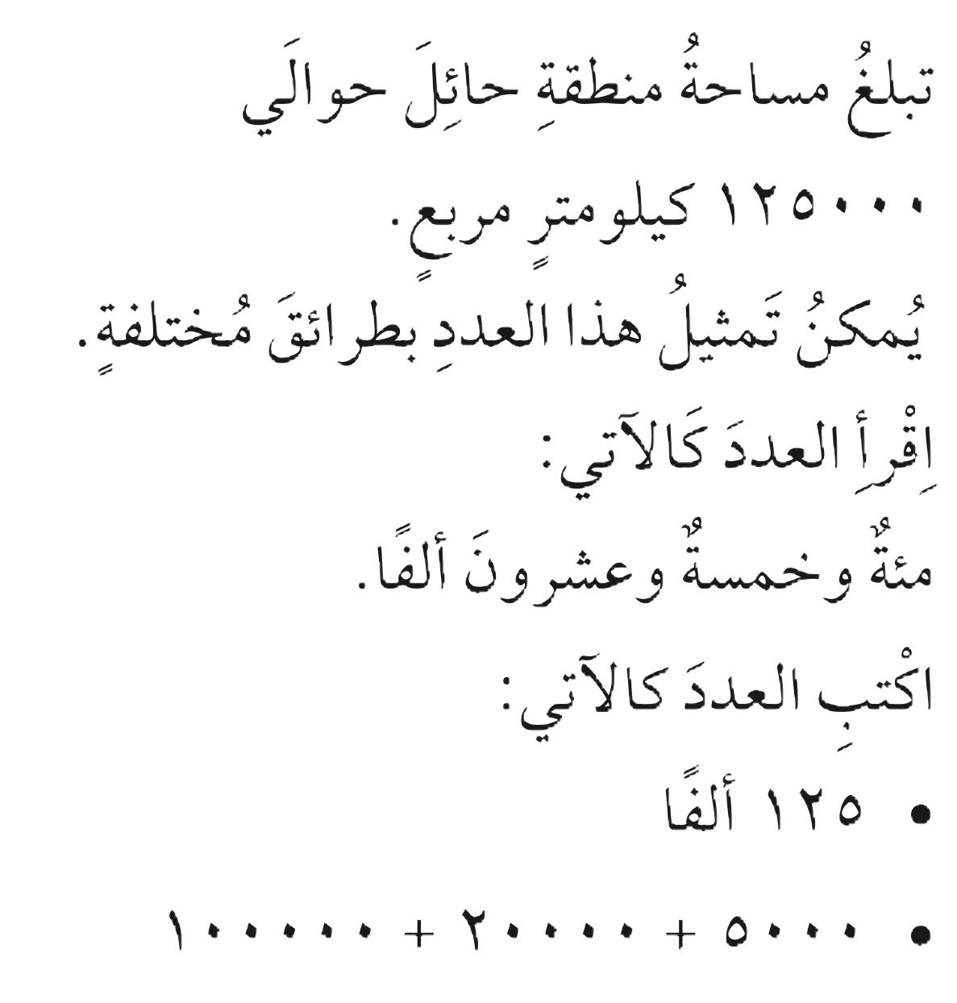
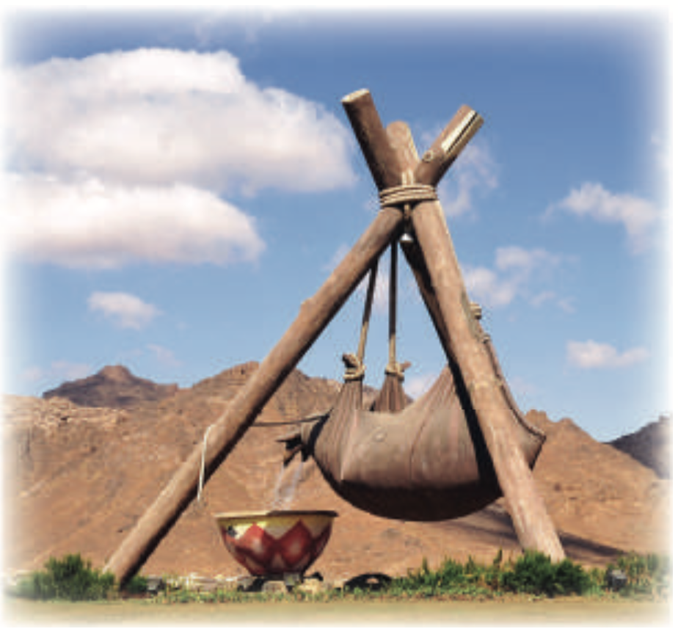
استعد
أدوات
نشاط
التركيز | فكرة الدرس | مفهوم | التدريس | استعد | أمثلة | التدريب | تأكد | مهارات عليا | التقويم | تقويم ختامي | الواجب

Slide 5
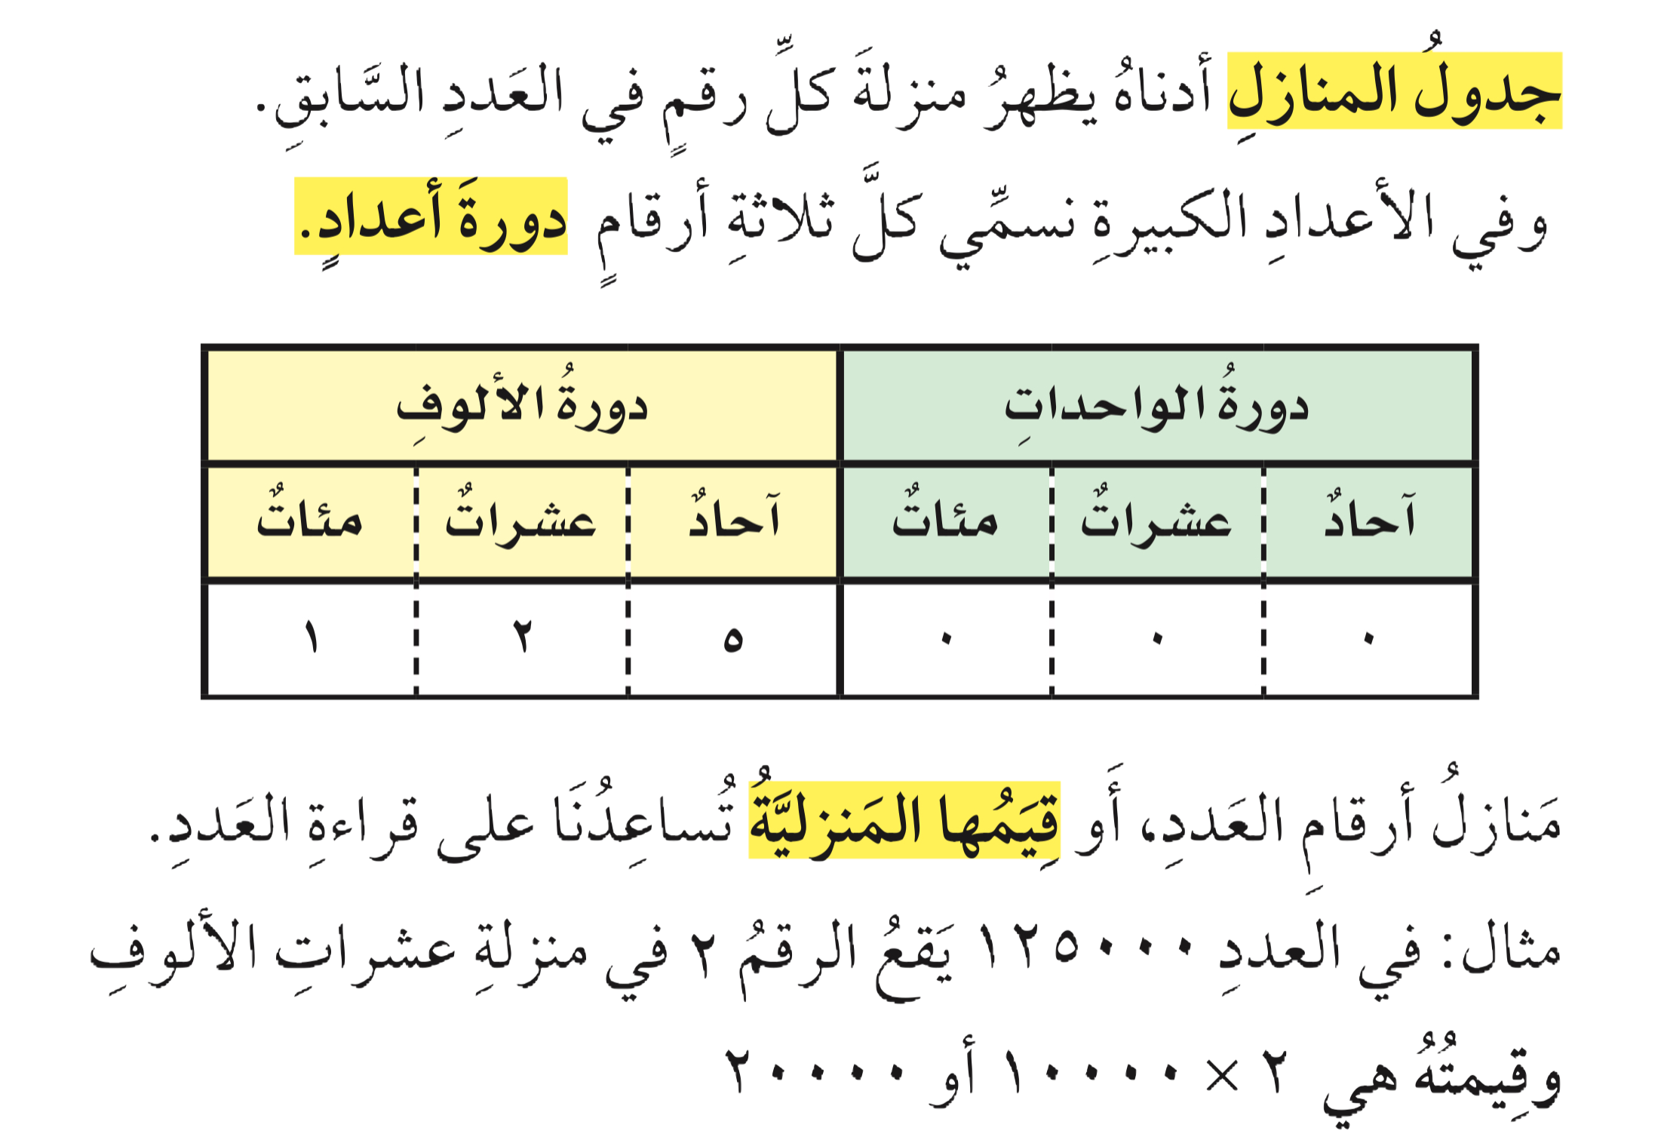
مفردات
أدوات
نشاط
التركيز | فكرة الدرس | مفهوم | التدريس | استعد | أمثلة | التدريب | تأكد | مهارات عليا | التقويم | تقويم ختامي | الواجب

Slide 6
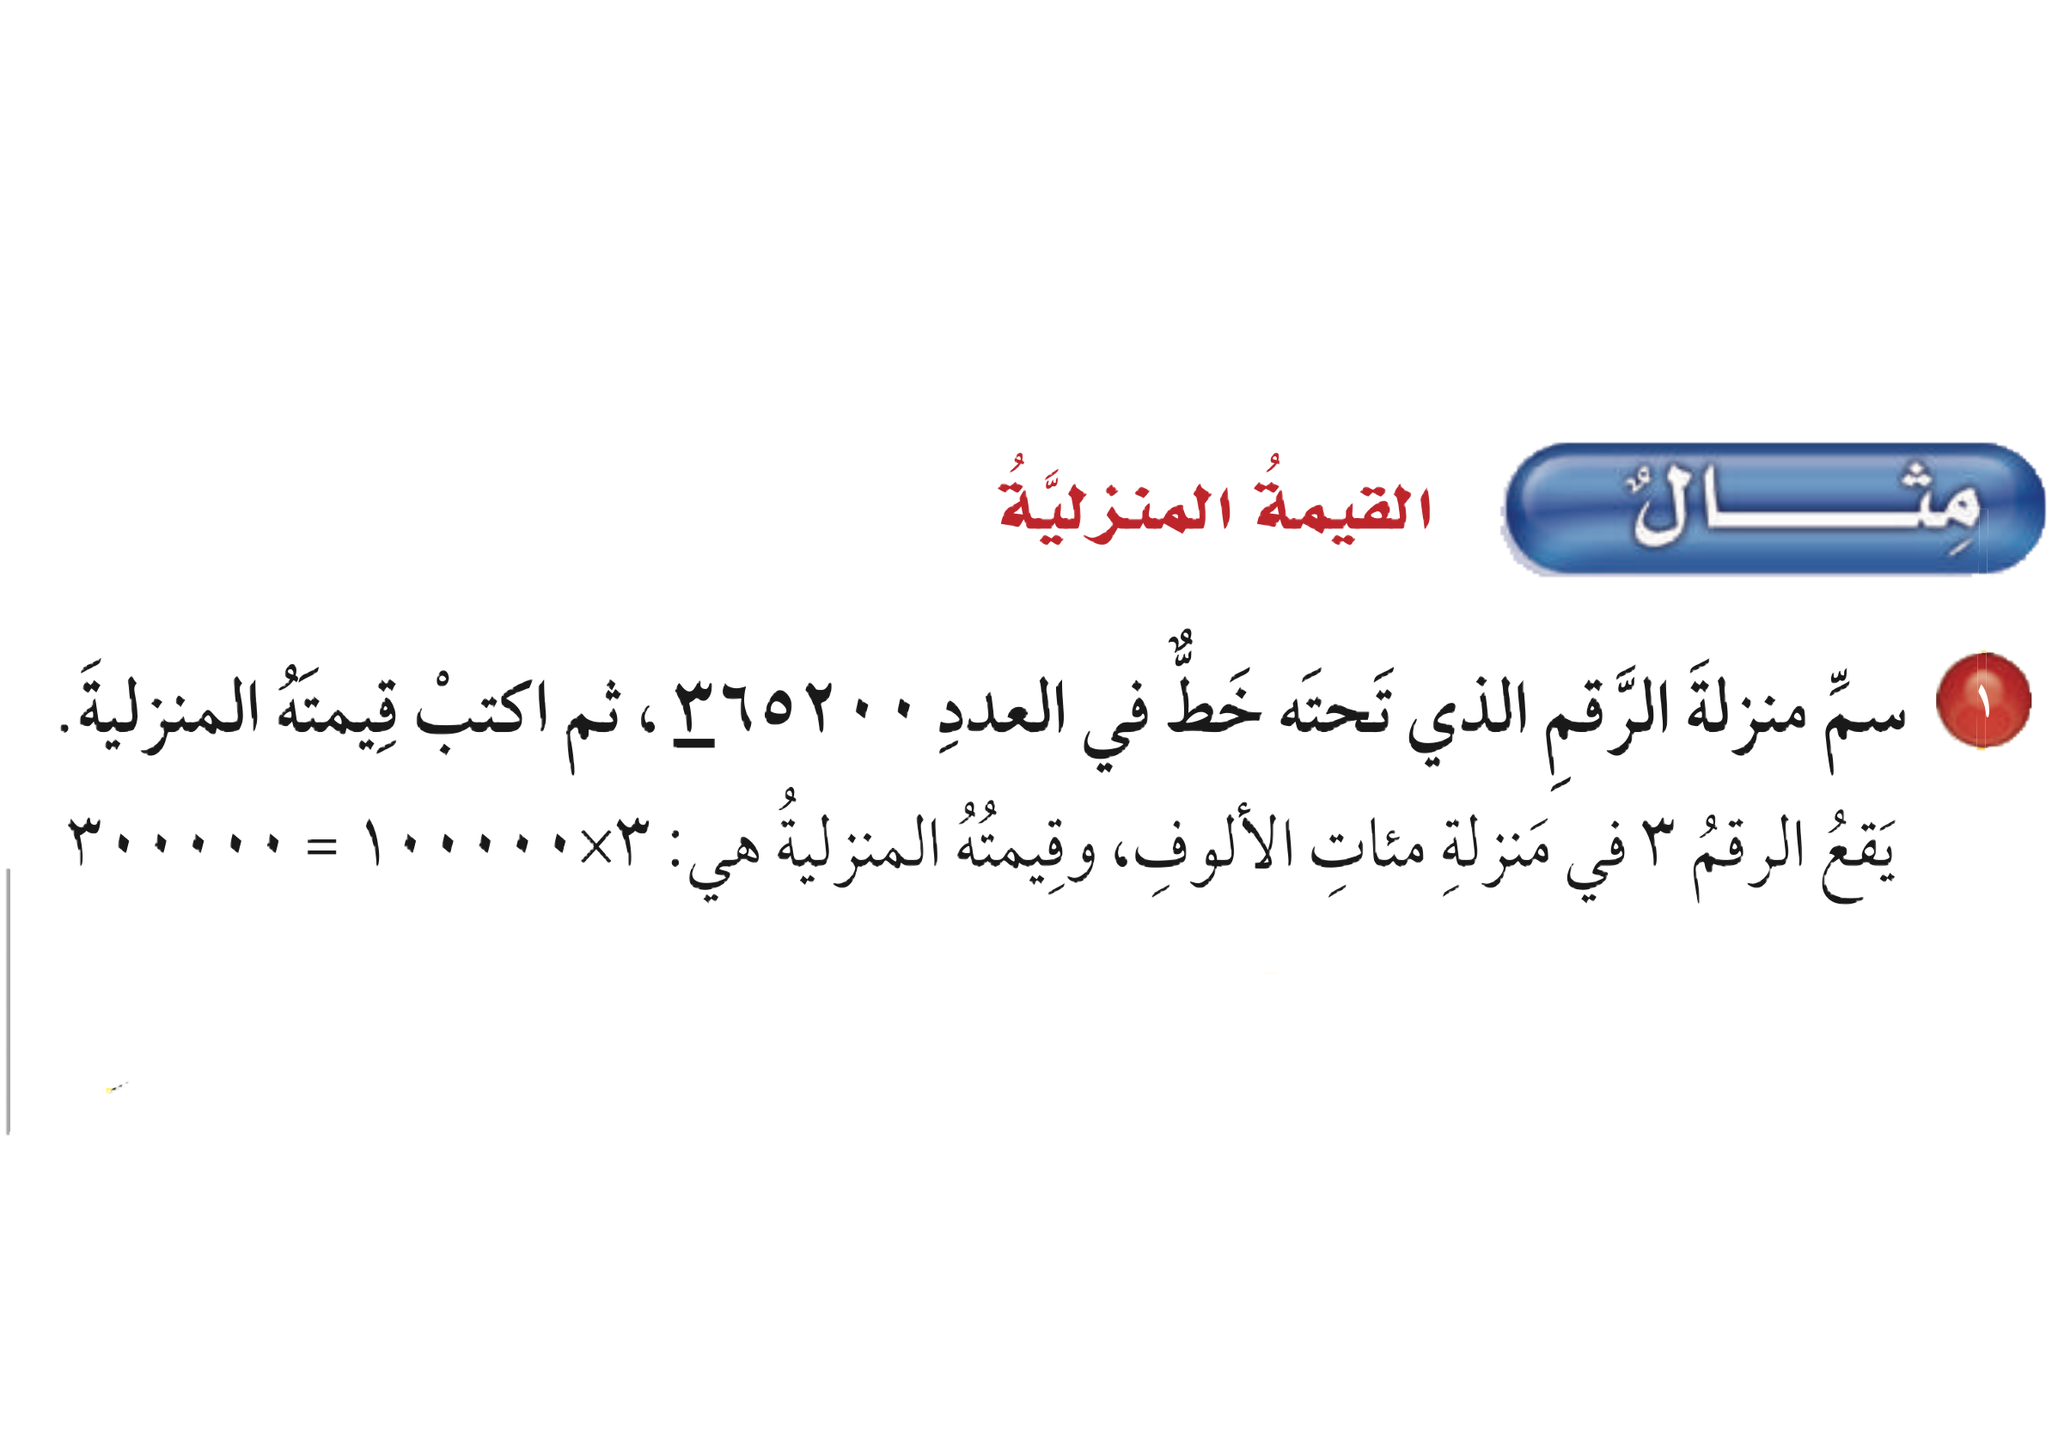
مثال
القيمة المنزلية
أدوات
نشاط
التركيز | فكرة الدرس | مفهوم | التدريس | استعد | أمثلة | التدريب | تأكد | مهارات عليا | التقويم | تقويم ختامي | الواجب

Slide 7
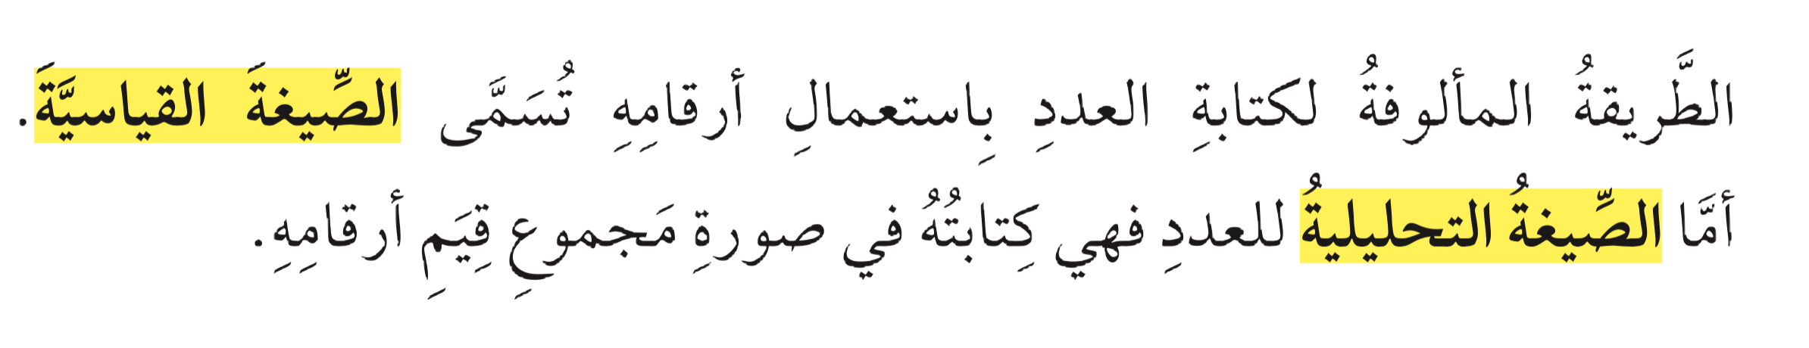
مفردات
أدوات
نشاط
التركيز | فكرة الدرس | مفهوم | التدريس | استعد | أمثلة | التدريب | تأكد | مهارات عليا | التقويم | تقويم ختامي | الواجب

Slide 8
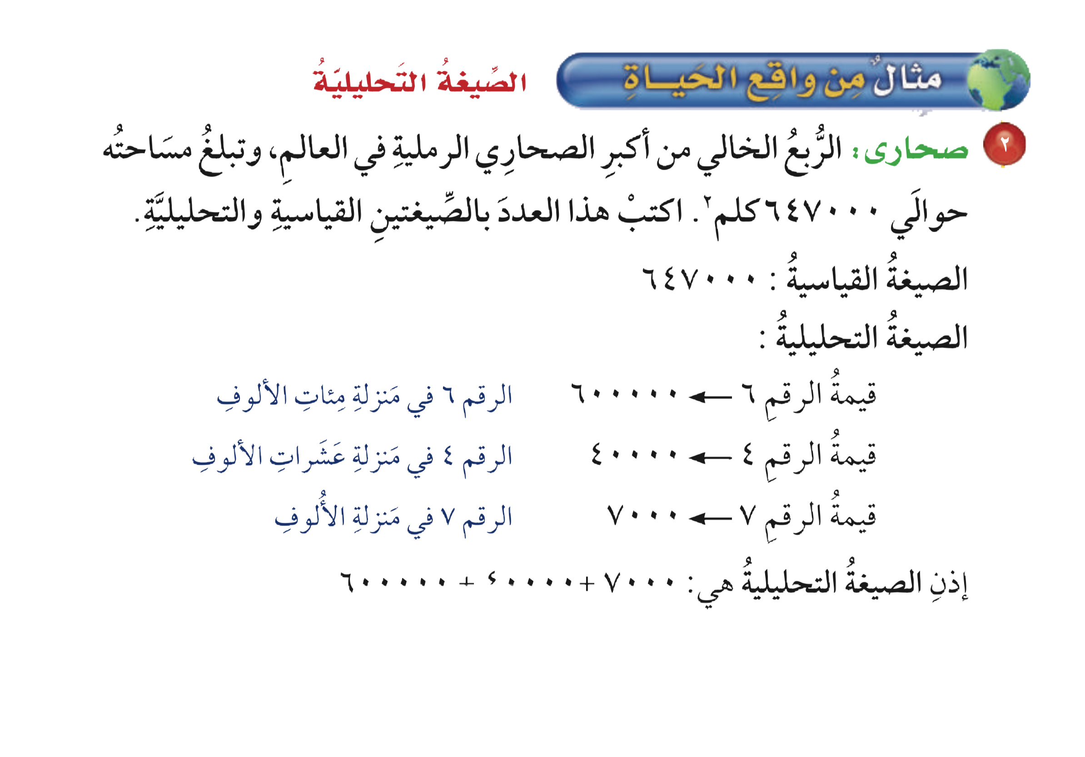
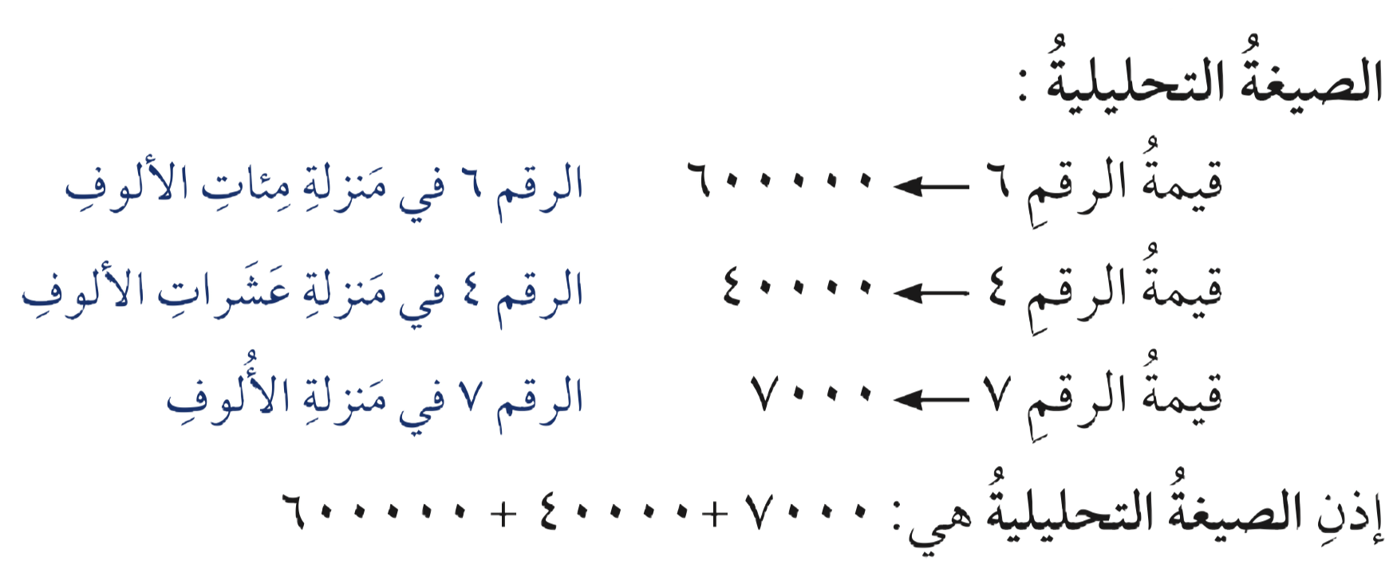
الصيغة التحليلية
مثال
من واقع الحياة
أدوات
نشاط
التركيز | فكرة الدرس | مفهوم | التدريس | استعد | أمثلة | التدريب | تأكد | مهارات عليا | التقويم | تقويم ختامي | الواجب

Slide 9
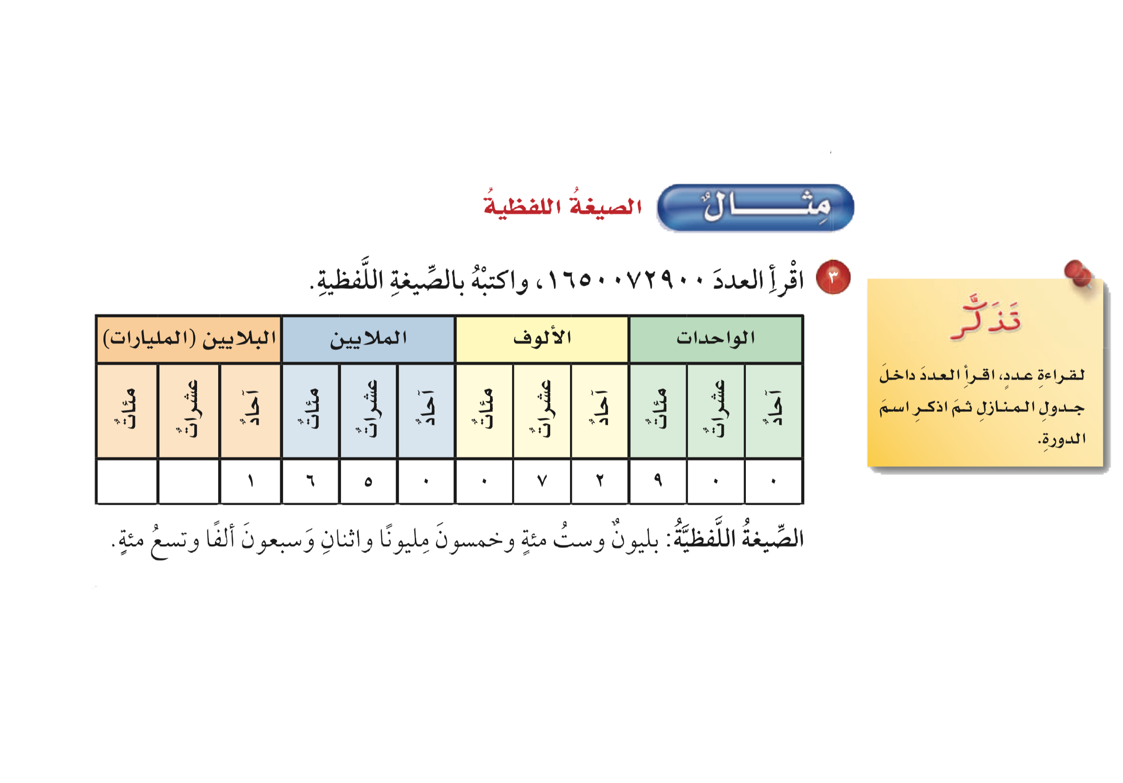
الصيغة اللفظية
مثال
أدوات
نشاط
التركيز | فكرة الدرس | مفهوم | التدريس | استعد | أمثلة | التدريب | تأكد | مهارات عليا | التقويم | تقويم ختامي | الواجب

Slide 10
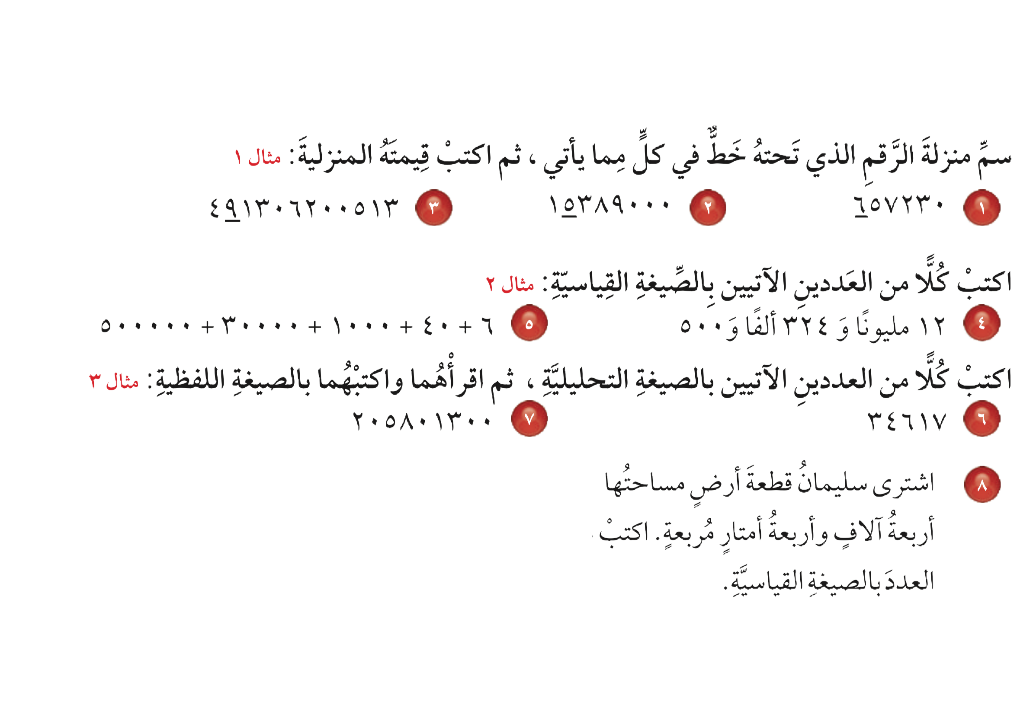

تــــــأكد
أدوات
١
٢
نشاط
الحل
التركيز | فكرة الدرس | مفهوم | التدريس | استعد | أمثلة | التدريب | تأكد | مهارات عليا | التقويم | تقويم ختامي | الواجب

Slide 11
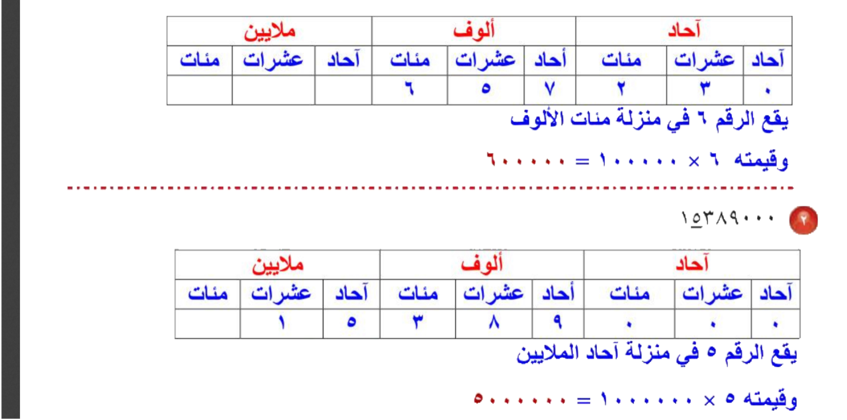
تــــــأكد
أدوات
١
٢
نشاط
التركيز | فكرة الدرس | مفهوم | التدريس | استعد | أمثلة | التدريب | تأكد | مهارات عليا | التقويم | تقويم ختامي | الواجب

Slide 12
تــــــأكد
أدوات
٣
٤
٥
نشاط
الحل
التركيز | فكرة الدرس | مفهوم | التدريس | استعد | أمثلة | التدريب | تأكد | مهارات عليا | التقويم | تقويم ختامي | الواجب

Slide 13
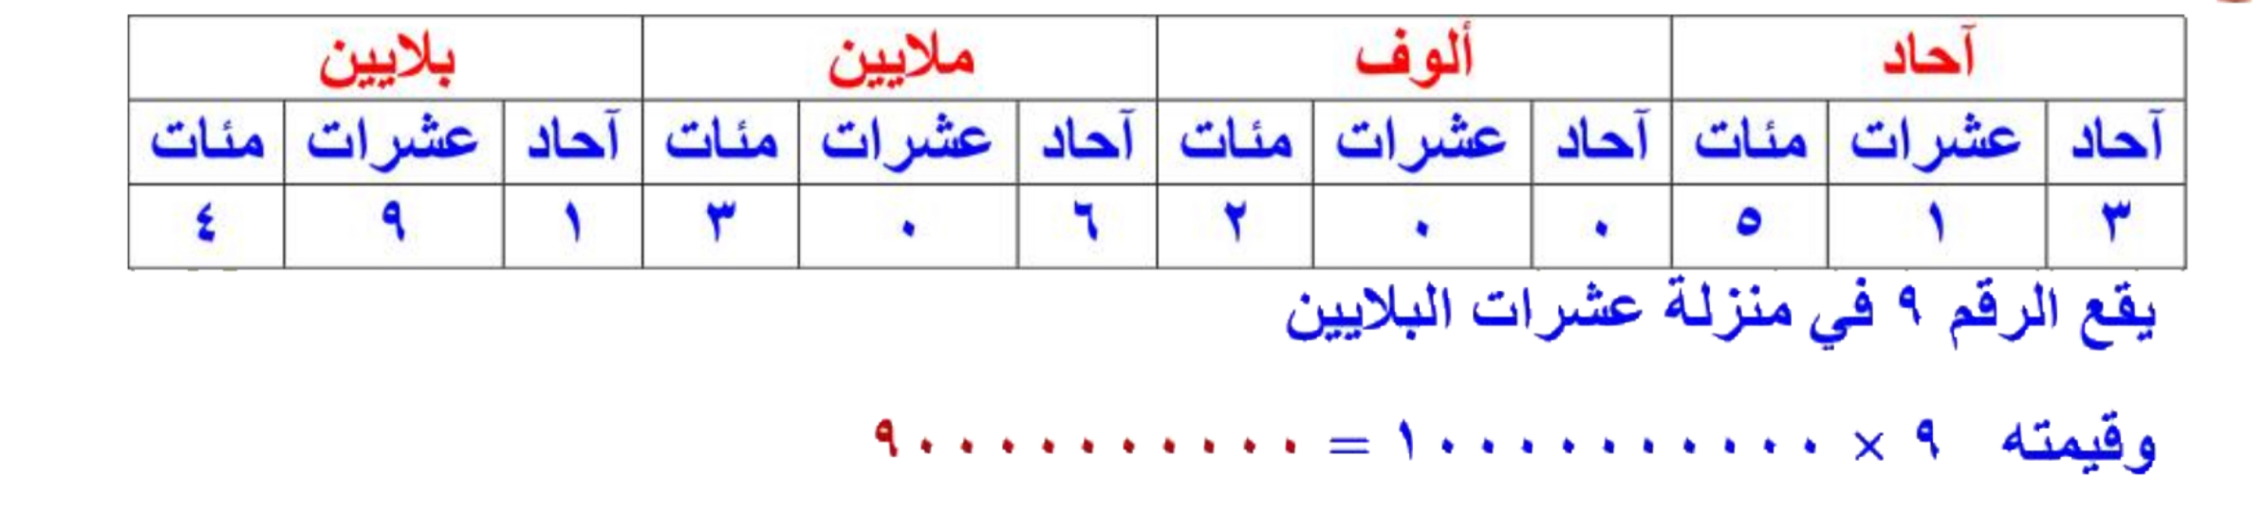
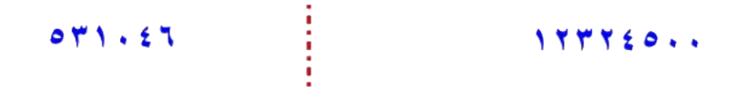
تــــــأكد
أدوات
٣
٤
٥
نشاط
التركيز | فكرة الدرس | مفهوم | التدريس | استعد | أمثلة | التدريب | تأكد | مهارات عليا | التقويم | تقويم ختامي | الواجب

Slide 14
تــــــأكد
أدوات
٦
٧
نشاط
الحل
التركيز | فكرة الدرس | مفهوم | التدريس | استعد | أمثلة | التدريب | تأكد | مهارات عليا | التقويم | تقويم ختامي | الواجب

Slide 15
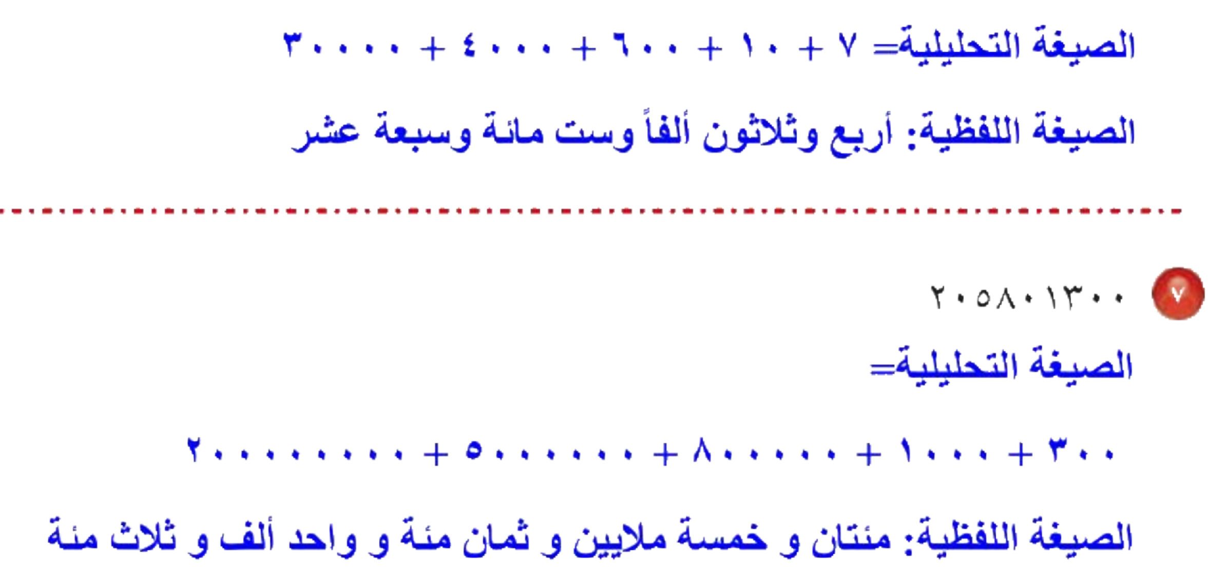
تــــــأكد
أدوات
٦
٧
نشاط
التركيز | فكرة الدرس | مفهوم | التدريس | استعد | أمثلة | التدريب | تأكد | مهارات عليا | التقويم | تقويم ختامي | الواجب

Slide 16
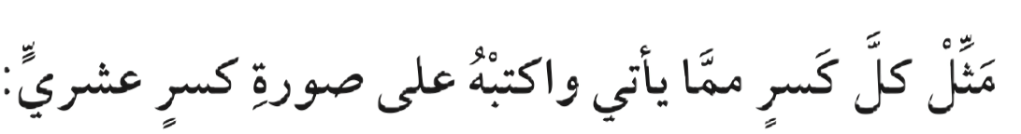
تــــــأكد
أدوات
٨
نشاط
الحل
التركيز | فكرة الدرس | مفهوم | التدريس | استعد | أمثلة | التدريب | تأكد | مهارات عليا | التقويم | تقويم ختامي | الواجب

Slide 17
تــــــأكد
أدوات
٨
٤٠٠٤ م
٢
نشاط
التركيز | فكرة الدرس | مفهوم | التدريس | استعد | أمثلة | التدريب | تأكد | مهارات عليا | التقويم | تقويم ختامي | الواجب

Slide 18
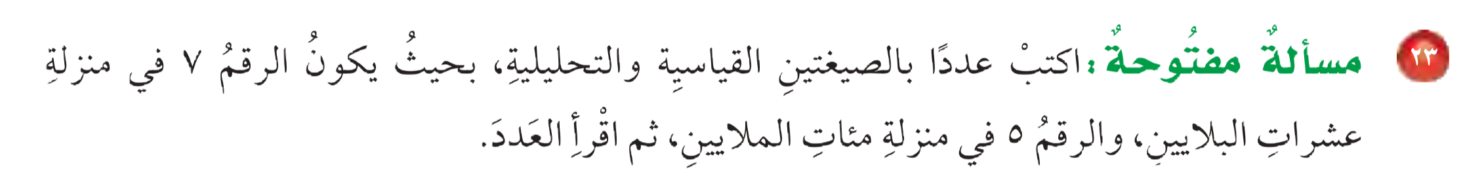
مسائل
مهارات التفكير العليا
أدوات
نشاط
الحل
التركيز | فكرة الدرس | مفهوم | التدريس | استعد | أمثلة | التدريب | تأكد | مهارات عليا | التقويم | تقويم ختامي | الواجب

Slide 19
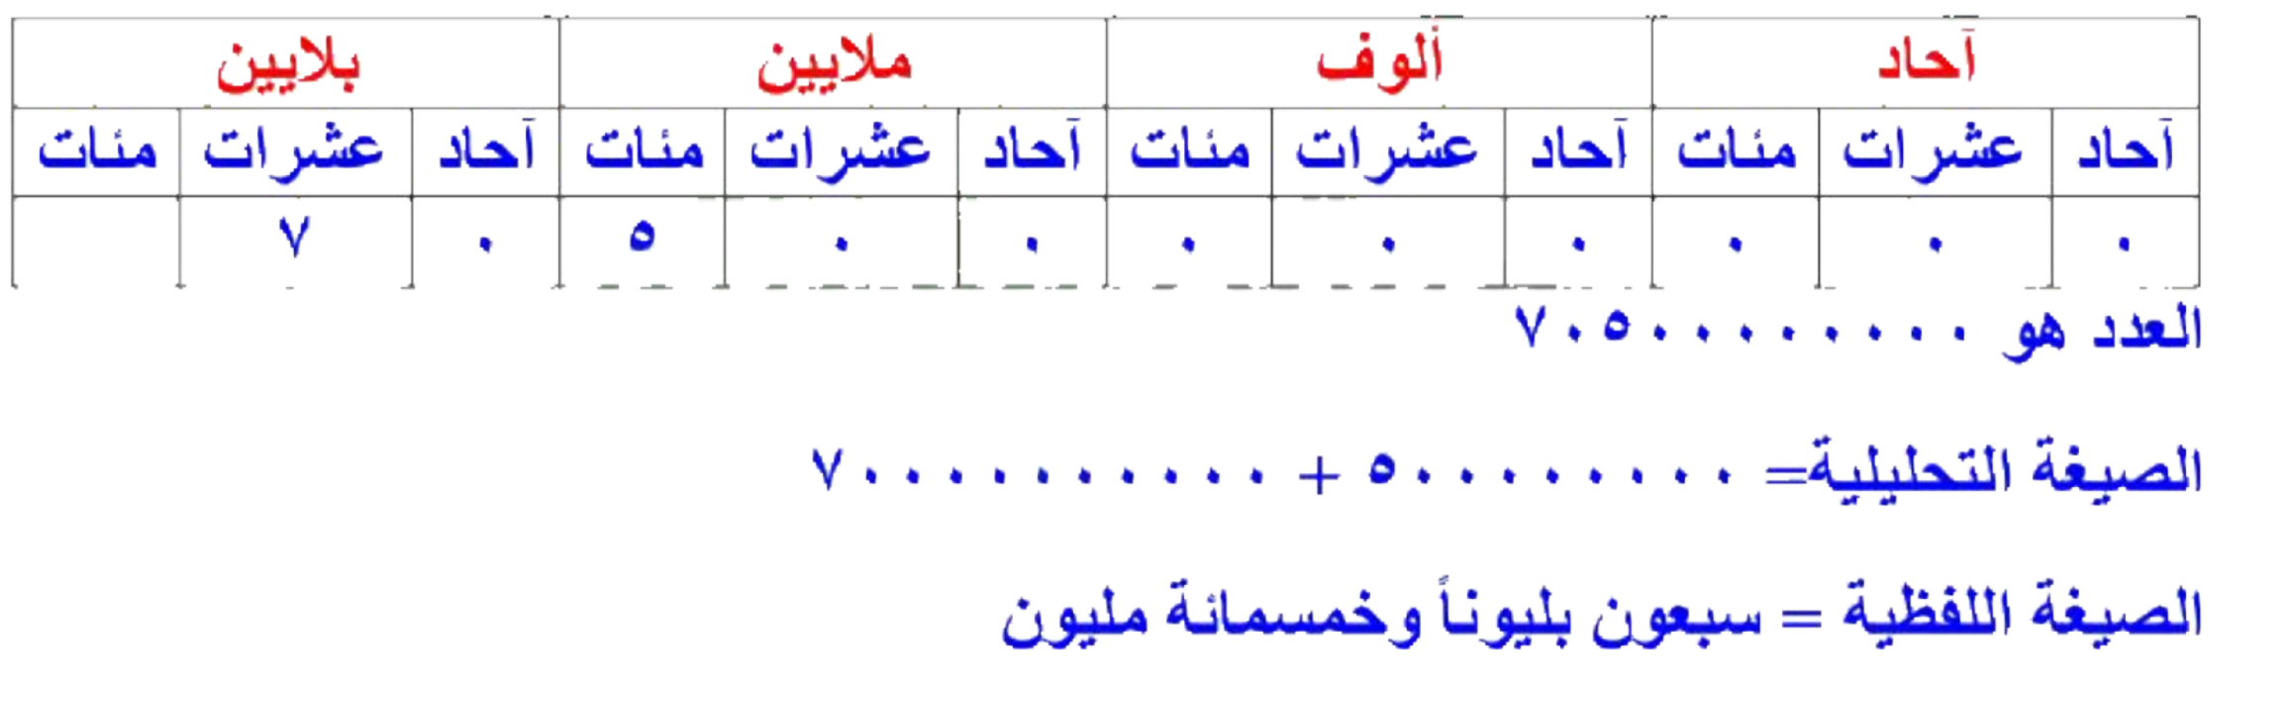
مسائل
مهارات التفكير العليا
أدوات
نشاط
التركيز | فكرة الدرس | مفهوم | التدريس | استعد | أمثلة | التدريب | تأكد | مهارات عليا | التقويم | تقويم ختامي | الواجب

Slide 20



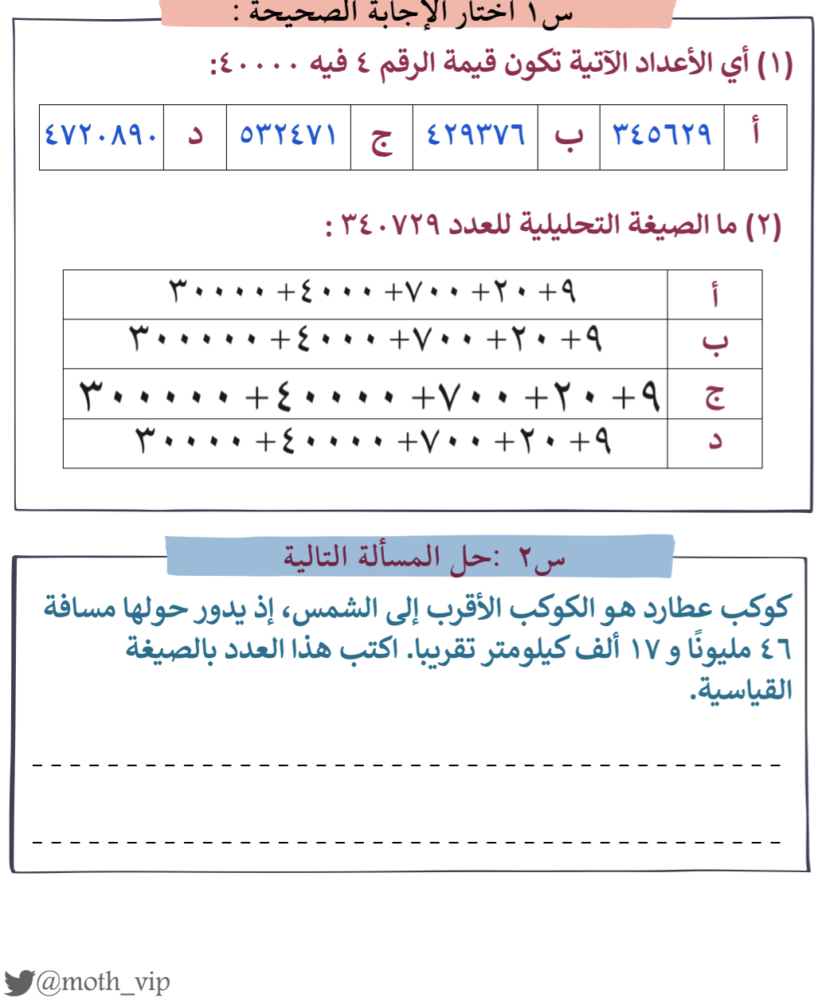

التركيز | فكرة الدرس | مفهوم | التدريس | استعد | أمثلة | التدريب | تأكد | مهارات عليا | التقويم | تقويم ختامي | الواجب

Slide 21
جدول التعلم
ماذا تعلمت
ماذا أريد أن أعرف
ماذا أعرف
التركيز | فكرة الدرس | مفردات | التدريس | استعد | أمثلة | التدريب | تأكد | مهارات عليا | التقويم | تقويم ختامي | الواجب

Slide 22

الواجـــب
١١ ، ١٤ ، ١٨ ، ١٩
سؤال :
١٥
صفحة :
ختاماً
التعب يزول والانجاز يبقى ..
جميل ان تتحدى الوقت وتعلم يقينا أن الدقيقة تسجل لنا إنجازا عظ
التركيز | فكرة الدرس | مفهوم | التدريس | استعد | أمثلة | التدريب | تأكد | مهارات عليا | التقويم | تقويم ختامي | الواجب

